Slide 1
IX CONGRESO INVESTIGA I+D+i
BIOCIENCIAS
¿Longevidad eterna?

Slide 2
GRUPO INVESTIGADOR
Abellán Vázquez, Daniel
Alcalde Vesteiro, Jorge
Cabrera Hernandez, Carlos
Comino Ruiz, Carlota
De la Cueva López, Sofía
De la Riva Jurado, Carlos
Del Río Gregorio, Andrea
Estebaranz Herraez, Lara
Fernández JIménez, Laura
Franco I Moral, Mireia
García López, Isabel
Martos Sánchez, Manel
Miguelez Lozano, Alba
Navarro Castro, Paula
Paniagua Benito, Izaskun
Pérez López, Mª Araceli
Pérez Morales, Raquel
Riera Ocana, Paula
Vázquez Lozano, Laura
Moderador: Juan David Suárez Ramírez
Secretaria: Cecilia Lopez Lasaga

Slide 3
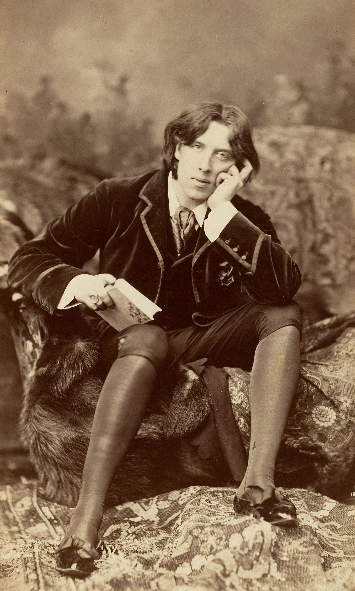
INTRODUCCIÓN
“¡Siempre! Odiosa palabra. Me echo a temblar cada vez que la oigo. Estropea todo romance al querer que sea eterno”.
Oscar Wilde, El retrato de Dorian Grey

Slide 4
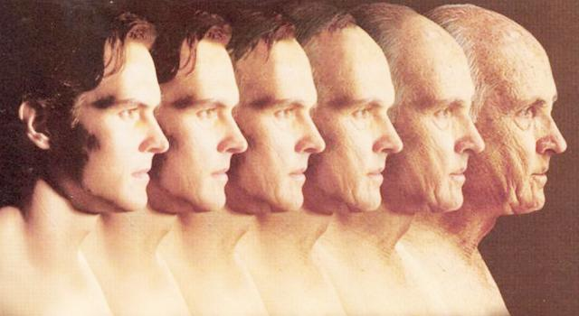
¿QUÉ ES EL ENVEJECIMIENTO?
“La consecuencia de la acumulación de diversas lesiones moleculares y celulares a lo largo del tiempo, las cuales llevan a un descenso gradual de las capacidades físicas y mentales”. OMS
Envejecimiento ≠ Longevidad

Slide 5
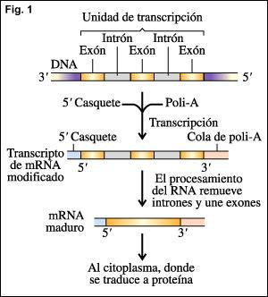
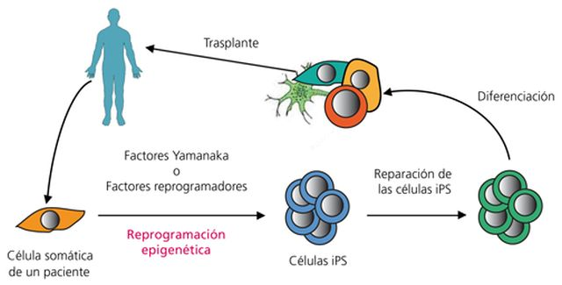
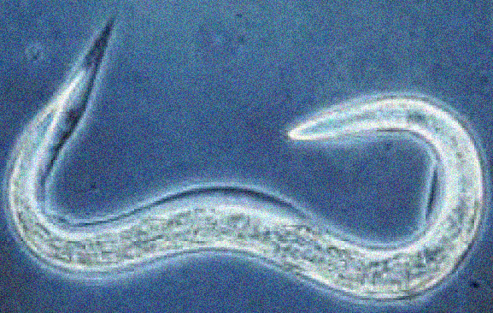
SITUACIÓN ACTUAL
Reprogramación celular
Caenorhabditis
elegans
Splicing de ADN

Slide 6
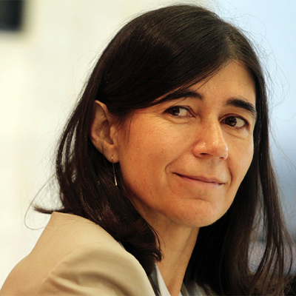
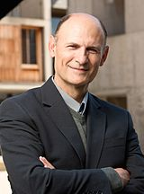
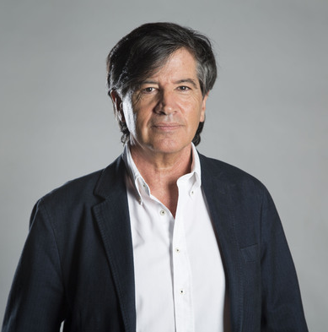
SITUACIÓN ACTUAL EN ESPAÑA
María Blasco
Carlos López-Otín
Juan Carlos Izpisúa

Slide 7
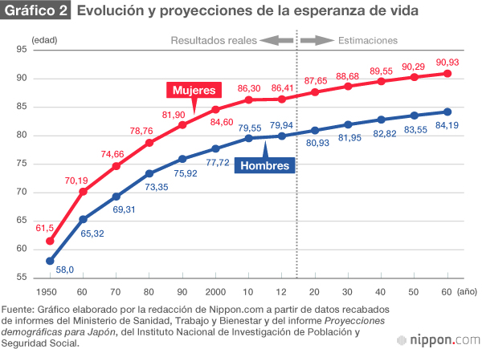
SITUACIÓN ACTUAL
Entre 2015 y 2050: población mundial mayor de 60 años pasará de 900 a 2000 millones.
Avances en sanidad e higiene
incremento de la esperanza de vida
Factores sociales: ansiedad o estrés envejecimiento prematuro

Slide 8
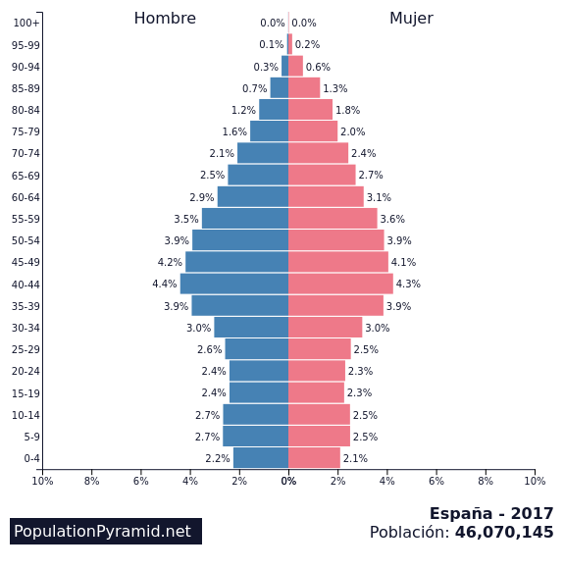
PIRÁMIDE POBLACIONAL

Slide 9
Causas de Envejecimiento:
Atrofia Celular:
La inutilidad celular y/o el tamaño celular reducido.

Slide 10
Causas de Envejecimiento:
Metástasis.
División incontrolable de células.

Slide 11
Causas de Envejecimiento
Células Inmortales.
Nunca llegan a la senescencia (potencialmente metastásicas).
Henrietta Lacks*

Slide 12
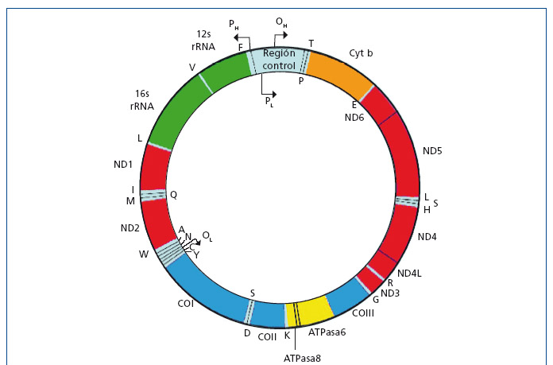
Causas del envejecimiento
Mutaciones mitocondriales.
Causan degeneración mitocondrial.

Slide 13
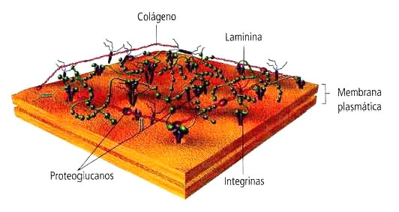
Causas del envejecimiento
Anquilosamiento De La Matriz Extracelular:
Andamio para proporcionar soporte y acolchamiento a las células colindantes.
Causa artritis y problemas del aparato locomotor.

Slide 14
Causas del envejecimiento
Productos de desecho intra/extracelulares.
Consecuencias a largo plazo por acumulamiento de desecho.

Slide 15
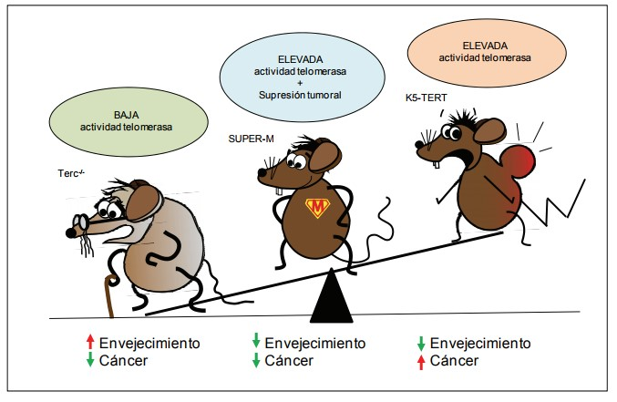
Causas de envejecimiento
Acortamiento de telómeros.
Regulación de telomerasa.

Slide 16
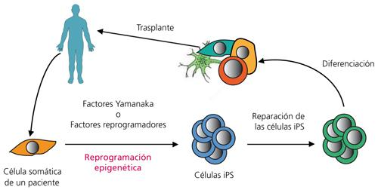
Terapias génicas
Expresión forzada (Factores Yamanaka)
Reversión del proceso de diferenciación de la célula.

Slide 17
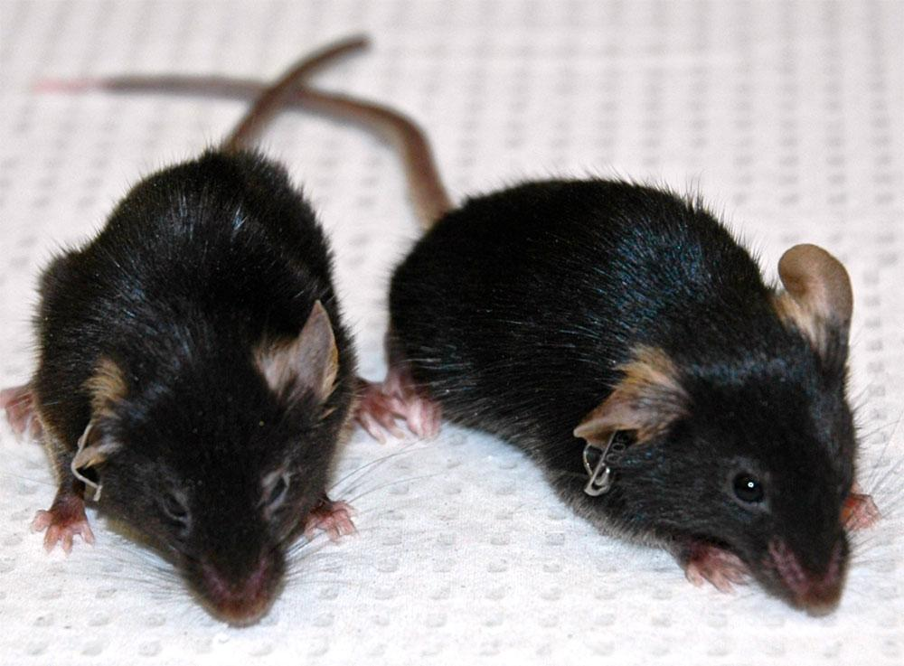
Terapias Génicas
Aplicación Animal (Izpisúa)
Adaptación de dosis.
¿Rejuvenecimiento?

Slide 18
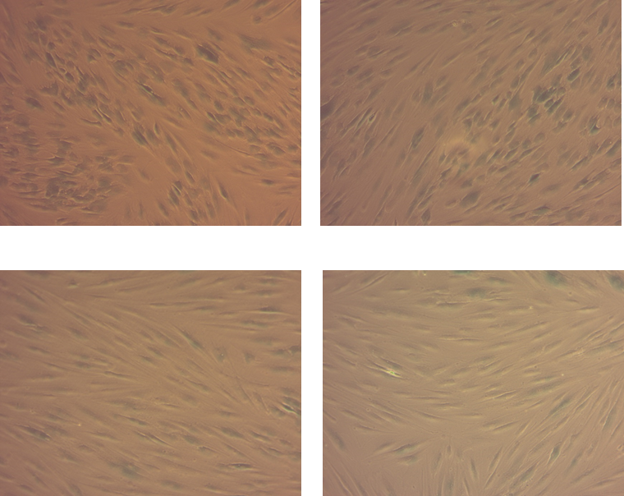
Terapias Génicas
Medio de Resveratrol (Eva Latorre).
Rejuvenecimiento humano a nivel celular.

Slide 19
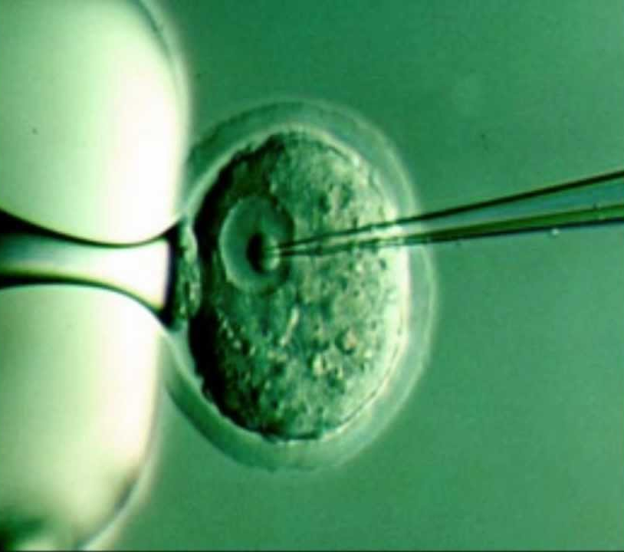
Terapias Génicas
Clonación terapéutica.
Sustitución del núcleo ovárico.

Slide 20
Terapias
Bio-impresión 3D
Usa un software asistido por un a computadora para producir modelos físicos en 3D

Slide 21
Enfermedades degenerativas
Cáncer.
Inmunoterapia y gen suicida (radio y quimio).

Slide 22
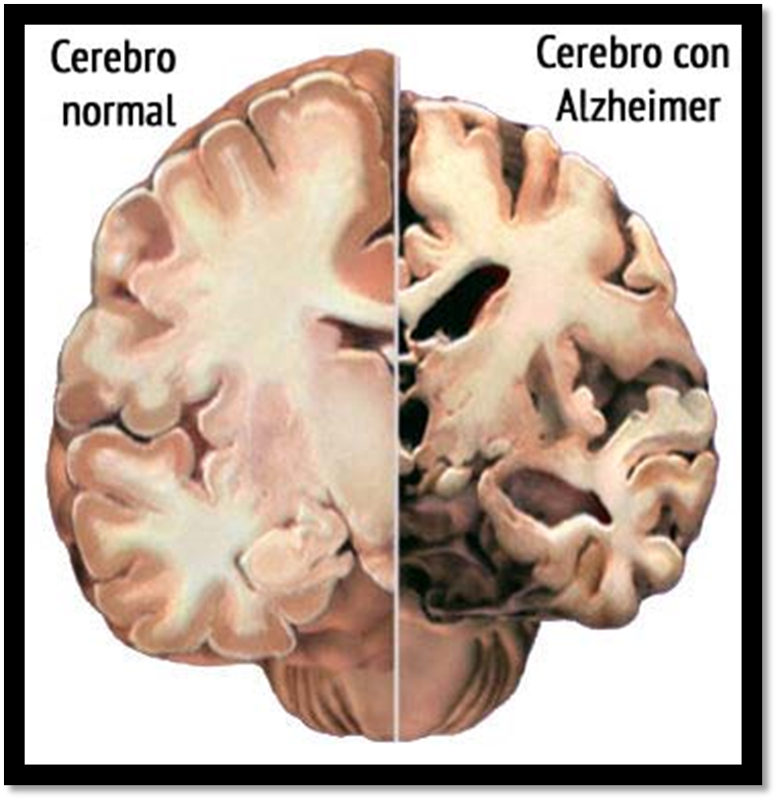
Enfermedades degenerativas
Alzheimer
Demencia progresiva
Clonación terapéutica

Slide 23
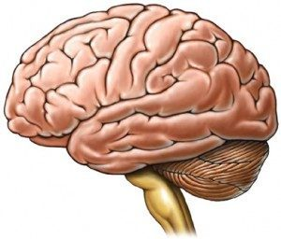
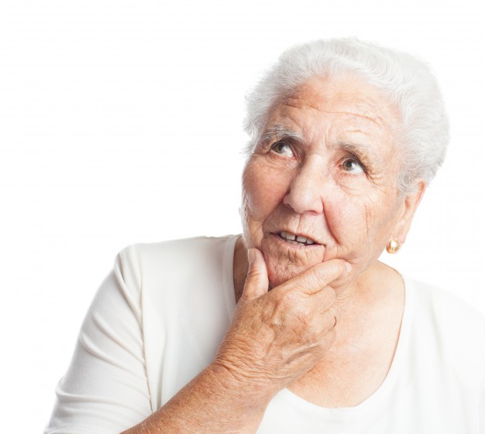
ENFERMEDADES
Alzheimer
Esclerosis múltiple
¿Quién será?
¿Qué hago aquí?

Slide 24
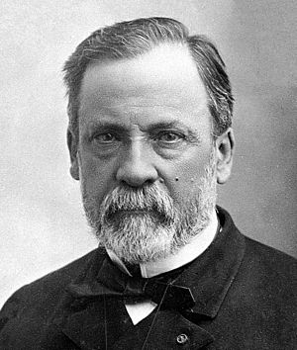
HÁBITOS DE VIDA

Slide 25
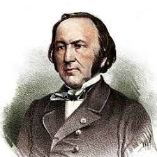
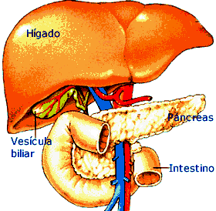

Slide 26
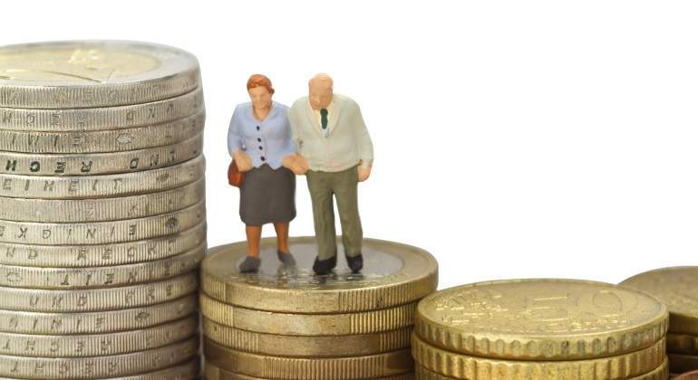
PROBLEMAS

Slide 27
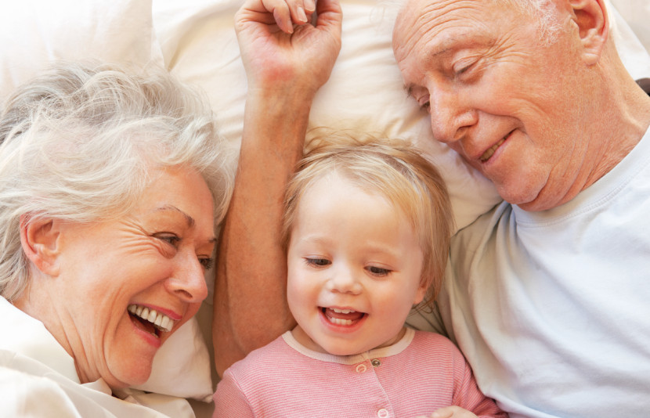

Slide 28
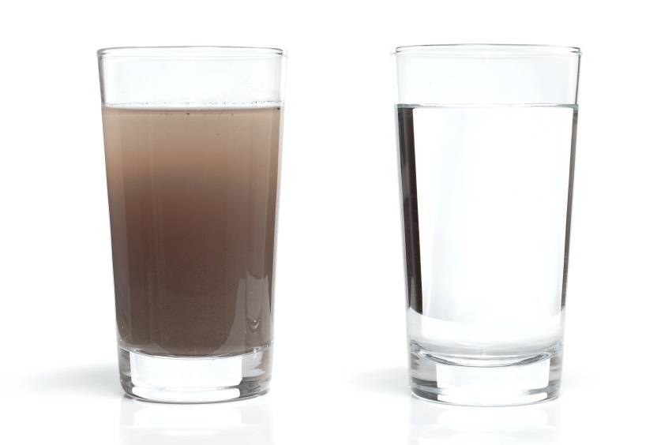

Slide 29
SOSTENIBILIDAD

Slide 30
Conclusión
¿Y qué estamos haciendo para hacer de esto nuestra realidad?

Slide 31
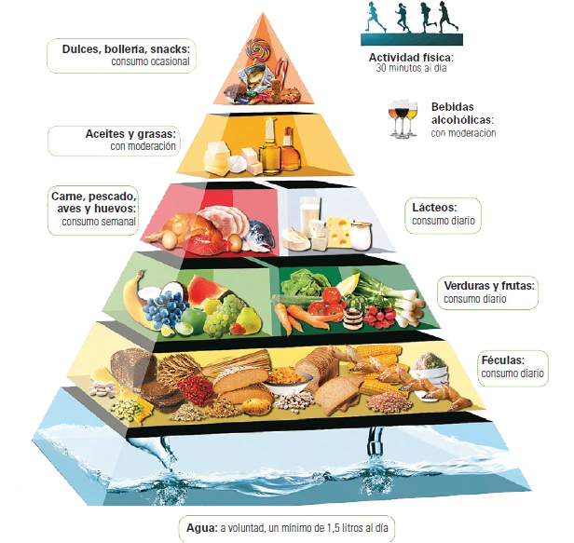
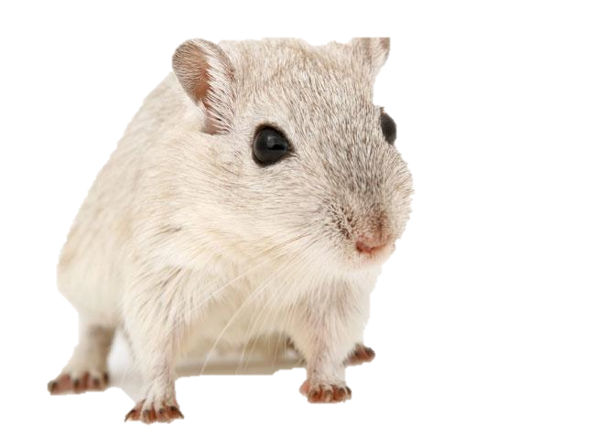
Triple - CNIO

Slide 32
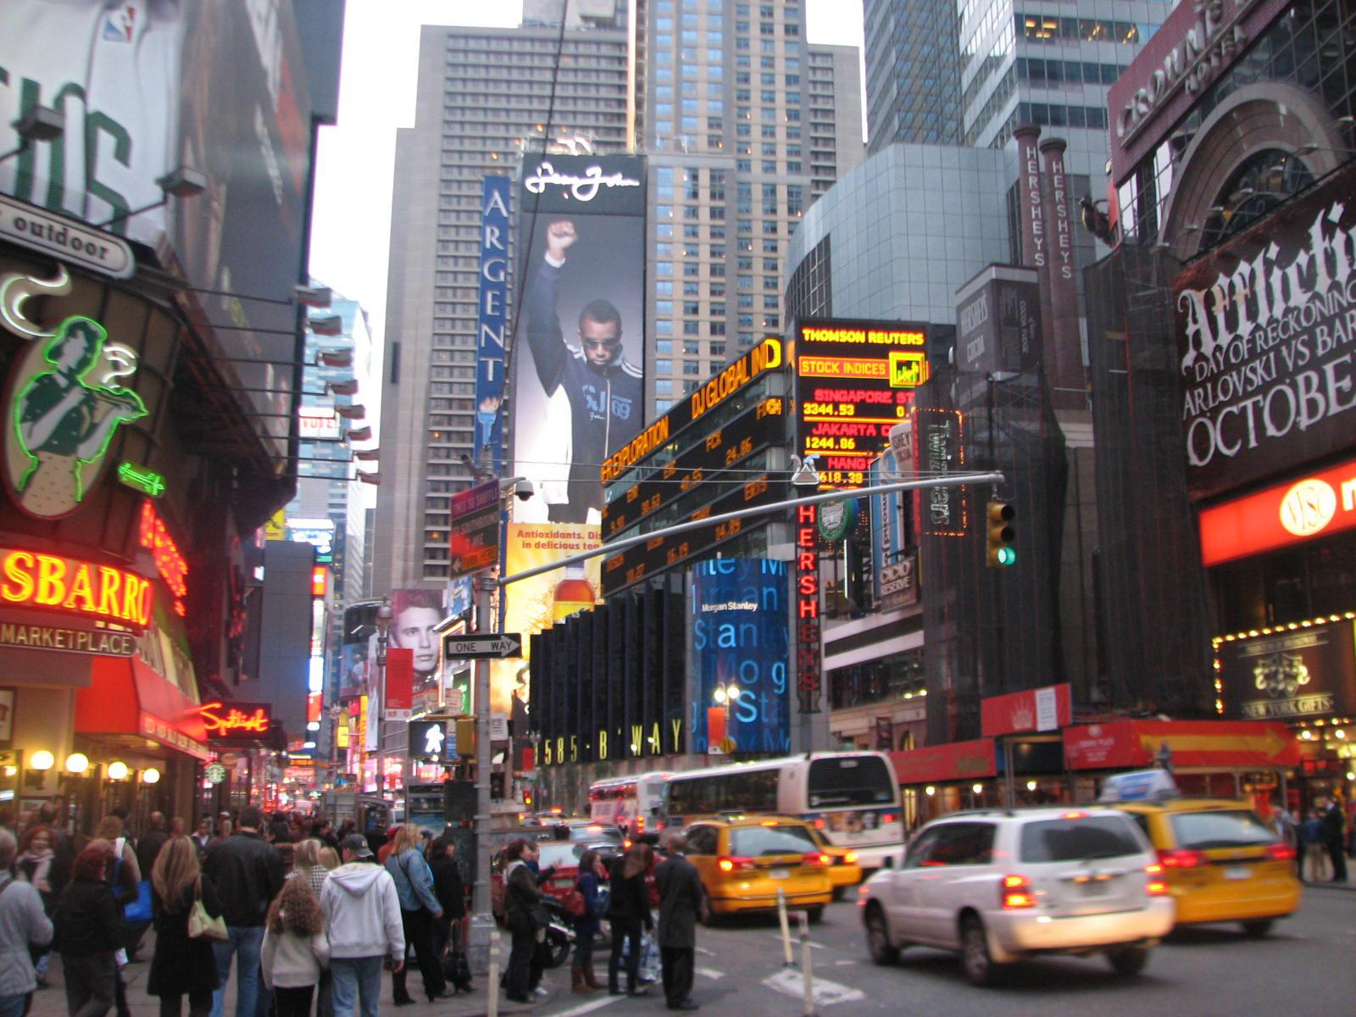
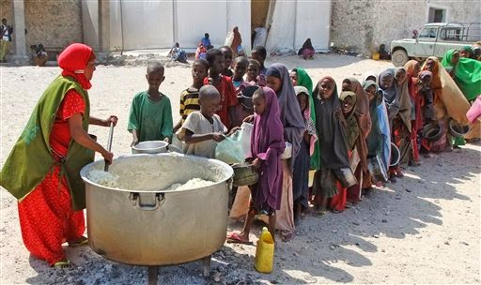
Ética
Prioridad en países desarrollados

Slide 33
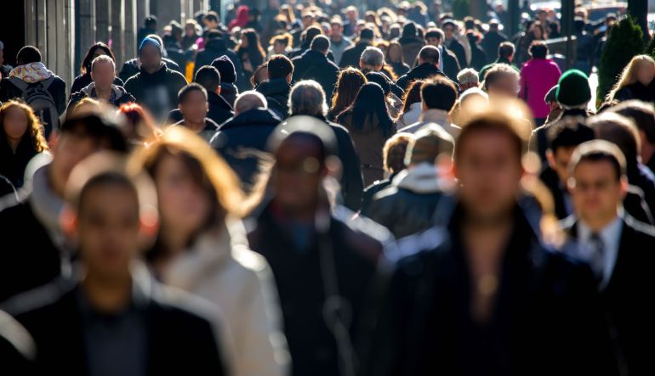
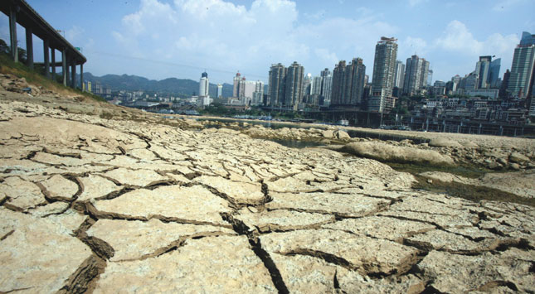
Predicción del futuro

Slide 34
Reflexión grupal

